Slide 1
SOCIALIZACIÓN Y CAPACITACIÓN DEL SARLAFT EN LA E.S.E. CARMEN EMILIA OSPINA
INDUCCIÓN PERSONAL - OFICIAL DE CUMPLIMIENTO

Slide 2
SARLAFT
Es el conjunto de políticas, procesos y procedimientos implementados en la entidad con el fin de prevenir que esta sea utilizada para llevar a cabo.
Operaciones de LA o FT.
Sistema de
Admiración del
Riesgo de
Lavado de
Activos y
Financiación del
Terrorismo

Slide 3
SARLAFT
Para el caso del Sector Salud, La norma aplicable está enmarcada en la Circular Externa No. 009 de 21 de abril de 2016, expedida por La Superintendencia Nacional de Salud (SUPERSALUD).
¿Cuáles son sus objetivos?
1. Establecer mecanismos que eviten que una entidad caiga en el riesgo de LA/FT.
2. Dar cumplimiento a la normatividad emitida por los entes de control.
3. Optimizar los mecanismos para la identificación de las operaciones que se
pretendan realizar o se hayan realizado, para intentar dar apariencia de
Legalidad.
4. Capacitar a todos los funcionarios de la entidad en los temas de LA/FT, con el
fin de mantenerlos actualizados.

Slide 4
Oficial de Cumplimiento
Es la persona encargada de dar cumplimiento del SARLAFT, es el funcionario de la entidad encargada de verificar el cumplimiento de manuales, políticas y procedimientos de la entidad.
En el caso de la ESE CARMEN EMILIA OSPINA está bajo la responsabilidad de la Subgerencia.

Slide 5
¿Que es el lavado de activos? - (LA)
Es la persona encargada de dar cumplimiento del SARLAFT, es el funcionario de la entidad encargada de verificar el cumplimiento de manuales, políticas y procedimientos de la entidad.
Art. 323 del Código Penal.
Prisión de 10 a 30 años.
Multas de 650 a 50.000 SMLMV

Slide 6
¿Qué es la Financiación del Terrorismo? - (FT)
Actos orientados a proporcionar apoyo directo o indirecto a grupos de delincuencia organizada, grupos armados al margen de la ley o a sus integrantes, o a grupos terroristas o actividades terroristas. (Provea, recolecte, entregue, reciba, administre, aporte, custodie o guarde fondos, bienes o recursos, o realice cualquier otro acto que promueva, organice, apoye, mantenga, financie, sostenga económicamente).
Art. 345 del Código Penal.
Prisión de 13 a 22 años.
Multas de 1.300 a 15.000 SMLMV.

Slide 7
Multas por Incumplimiento de la Circular 009 del 21 de Abril de 2016
A entidades bajo el ámbito de vigilancia de la SNS: 2500 SMLMV
A representantes legales y a título personal: 250 SMLMV

Slide 8
Tipo de operaciones
Operación sospechosa.
Son operaciones cuya cuantía o característica no guarda relación con la actividad económica de los clientes o que por su número, por las cantidades transadas o por sus características particulares, se salen de los parámetros normales establecidos para determinado rango de mercado los usuarios, pero no tienen justificación (proveedor).
Operación intentada.
Se configura cuando se tiene conocimiento de la intención de una persona natural o jurídica de realizar una operación sospechosa, pero ésta no se perfecciona por cuanto quien intenta llevarla a cabo desiste de la misma, o porque los controles establecidos o definidos no permitieron realizarla(paciente).
Operación inusual.
Es toda aquella operación cuya cuantía o característica no guarda relación con la actividad económica de los clientes, o que por su número, por las cantidades transadas o sus características particulares, se salen de los parámetros de normalidad establecidos pero al analizar el origen de los recursos existe una explicación conocida y aceptada por la organización. (empleado).

Slide 9
SEÑALES DE ALERTA
Inconsistencia en la información relacionada con la identificación, dirección de
domicilio, ubicación del usuario.
Inconsistencia en la información que suministra el cliente usuario frente a la
que suministran otras fuentes.
Facturas que contengan precios diferentes a los del mercado.
Diligenciar formularios o formatos con letra ilegible.

Slide 10
¿Qué es la UIAF?
La Unidad de Información y Análisis Financiero – UIAF- fue creada para luchar contra el lavado de activos para lo cual se le dio poder de solicitar y reunir toda la información que requiera de entidades públicas y privadas para establecer si alguna actividad económica puede ser producto de este delito. (Ley 526 de 1999). https://www.uiaf.gov.co/

Slide 11
¿Cuándo y a quién debe reportarse?
Positivo - Inmediato
Reporte de Operaciones
Intentadas y Operaciones
Sospechosas (ROS)
Ausencia – Mensual
Supersalud Circular Externa 009/2016
Positivo - Inmediato
Reporte Transacciones en Efectivo individuales y Múltiples
Ausencia – Mensual

Slide 12
Riesgos Asociados al LA/FT
Riesgo Contagio
La posibilidad de pérdida o daño que puede sufrir la entidad directa o indirectamente por acción de una persona natural o jurídica que posee vínculos con la entidad y tiene relación con actividades de LA y FT.
Riesgo Legal
Es la pérdida en que incurre una empresa, los asociados, socios, accionistas, sus administradores o cualquier otra persona vinculada, al ser sancionados, multados u obligados a indemnizar daños como resultado del incumplimiento de normas o regulaciones relacionadas con la prevención y el control de LA/FT.
Riesgo Operativo
Pérdida económicas resultante de una falla en los procesos, en el personal y/o en los procedimientos internos (fraude y corrupción).
Riesgo Reputacional
La posibilidad de una publicidad negativa relacionada con las prácticas y relaciones de negocios puede causar una pérdida de confianza en la integridad de la institución, con respecto al público y clientes en general.

Slide 13
Elementos Implementados en el Sistema de Prevención y Control de LA/FT
Manual de Procesos
Ajustes a los contratos
Reportes UIAF
Capacitación al personal

Slide 14
Políticas
CONOCIMIENTO DEL CLIENTE Y/O CONTRAPARTE: No se realizarán vinculaciones o contrataciones con personas (Clientes/Usuarios, Proveedores y Prestadores, Miembros del Máximo Órgano Directivo, Empleados Públicos y PEP ́s) o empresas reportadas en las listas de control establecidas para el SARLAFT.
EMPLEADOS PÚBLICOS: Se realizará las respectivas consultas en las listas restrictivas, y el diligenciamiento del formato de actualización de datos, con sus respectivos soportes.
PERSONAS EXPUESTAS PÚBLICAMENTE / POLÍTICAMENTE – PEP’s : Son personas nacionales o extranjeras que por razón de su cargo manejan o han manejado recursos públicos, o tienen poder de disposición sobre estos o gozan o gozaron de reconocimiento público.
TRANSACCIONES EN EFECTIVO: para reglamentar la cantidad máxima de dinero en efectivo que podrá transar con sus clientes, usuarios, contratistas, proveedores, empleados y en general; para dar cumplimiento a los montos de efectivo establecidos en la normatividad vigente.
GESTIÓN TECNOLÓGICA E INFORMÁTICA: Se establecerá una base de datos con toda la información requerida a todos los empleados, directivos, administradores y personas que tenga vinculación directa con el hospital (personal vinculado por cualquier modalidad contractual y Proveedores de bienes y servicios).
CAPACITACIÓN: diseño y desarrollo de un programa de capacitación que permitirá la sensibilización al máximo órgano directivo de la entidad, la sensibilización y entrenamiento a sus empleados en el inicio y durante el tiempo que dure la relación contractual.
AUDITORÍA Y CONTROL: se implementarán las rutinas de auditoría al sistema a través de la Oficina de Control Interno y de la Revisoría Fiscal.

Slide 15
Procedimientos
Conocimiento de los clientes y usuarios: Aplica para todos los procesos de contratación de Prestación de Servicios de Salud con las Entidades Responsables de Pago y los Usuarios denominados Particulares.
Proveedores y Prestadores: Aplica para los procesos de contratación, para aquellos denominados contratistas (personas naturales o personas jurídicas) que ofertan bienes o servicios.
Conocimiento de los Miembros del Máximo Órgano Directivo
Conocimiento de los Empleados Públicos: aplica para todos los procesos de selección y vinculación de los Empleados Públicos (personal de planta para las diferentes modalidades),
Conocimiento de personas expuestas públicamente / políticamente PEP’s: aplica para todos los procesos y procedimientos de la entidad en los diferentes niveles jerárquicos, cuando se esté surtiendo el proceso de vinculación para cualquiera de las modalidades contractuales o en caso del nombramiento de un cargo público.
Determinación monto de efectivo: aplica para todos los procedimientos de recibo de dinero en efectivo por parte de las ventanillas de facturación, por concepto de los servicios prestados de salud a nuestros clientes / usuarios de la ESE CEO.

Slide 16
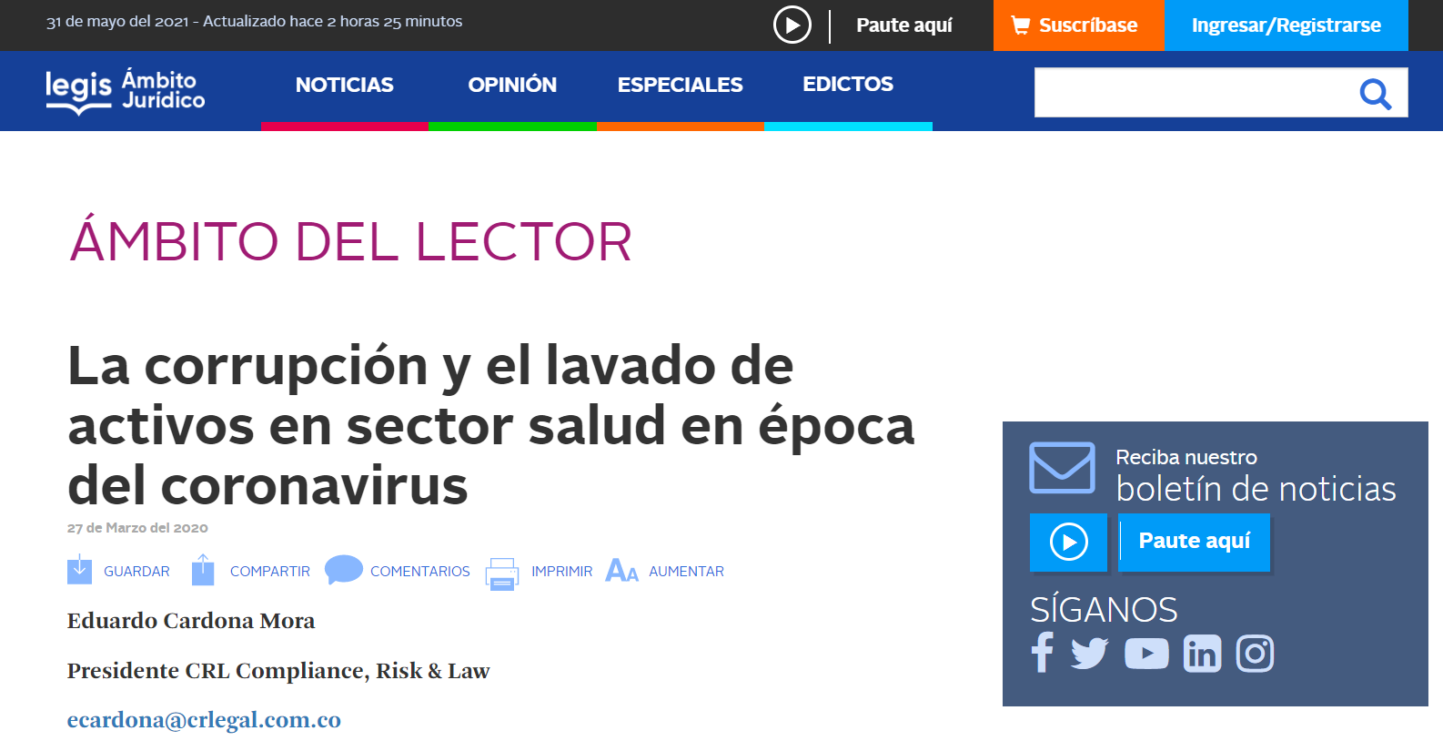
DIVERSOS CASOS DE LA / FT EN EL SECTOR SALUD

